Slide 1

Crna Gora između dva izvještaja Evropske komisije
Ima li napretka?
Presjek učinaka u poglavljima pregovora s EU
VLADA CRNE GORE
Kancelarija za evropske integracije

Slide 2
I. ANALIZIRANA REVIDIRANA METODOLODIJA PROŠIRENJA EU
KEI: Informacija o napretku u procesu pregovora po klasterskom pristupu,
jul 2021 – https://www.gov.me/dokumenta/202414b1-2840-4691-a84d-a876a252951e
„Mjere rane integracije kao prilika za Crnu Goru”
Klasteri:
1
+ funkcionisanje demokratskih institucija 23 Pravosuđe i temeljna prava 24 Pravda, sloboda i bezbjednosT +ekonomski kriterijumi + reforma javne uprave | 5 Javne nabavke 18 Statistika 32 Finansijski nadzor
TEMELJNA POGLAVLJA
2
3
4
5
6
1 Sloboda kretanja robe 2 Sloboda kretanja radnika 3 Pravo osnivanja preduzeća i sloboda pružanja usluga 4 Sloboda kretanja kapitala 6 Privredno pravo 7 Pravo intelektualne svojine 8 Politika konkurencije 9 Finansijske usluge 28 Zaštita potrošača i zdravlja
10 Informatičko društvo i mediji 16 Porezi 17 Ekonomska i monetarna politika 19 Socijalna politika i zapošljavanje 20 Preduzetništvo i industrijska politika 25 Nauka i istraživanje 26 Obrazovanje i kultura 29 Carinska unija
14 Saobraćajna politika 15 Energetika 21 Trans-evropske mreže 27 Životna sredina i klimatske promjene
11 Poljoprivreda i ruralni razvoj 12 Bezbjednost hrane, veterinarstvo i fitosanitarna politika 13 Ribarstvo 22 Regionalna politika i koordinacija strukturnih instrumenata 33 Finansijske i budžetske odredbe
30 Vanjski odnosi 31 Vanjska, bezbjednosna i odbrambena politika
UNUTRAŠNJE TRŽIŠTE
KONKURENTNOST I INKLUZIVI RAST
ZELENA AGENDA I ODRŽIVA POVEZANOST
RESURSI, POLJOPRIVREDA I KOHEZIJA
VANJSKI ODNOSI

Slide 3
II. PREGOVARAČKA STRUKTURA KONSOLIDOVANA I PRILAGOĐENA NOVOJ METODOLOGIJI
KOLEGIJUM ZA PREGOVORE
33 RADNE GRUPE
PREGOVARAČKA GRUPA SA 6 PREGOVARAČA
DELEGACIJA ZA VODJENJE PREGOVORA S EU
SAVJET ZA VLADAVINU PRAVA
SKUPŠTINA
Odbor za EI
Obnovljena dinamika rada
VLADA
+ 730 članova Pregovaračke strukture
+ 100 sastanaka
Uveden model finansiranja svakog člana pregovaračke strukture, uključujući i civilni sektor !

Slide 4
III. UNAPRIJEĐEN STRATEŠKI OKVIR ZA PLANIRANJE
PPCG 2022-2023
Krovni strateški dokument evropske integracije s prikazom strateških, zakonodavnih i administrativnih planova na srednji rok
MAPE PUTA
Orijentir što nam je još preostalo od obaveza u svakom poglavlju
DINAMIČKI PLANOVI 23&24
Planovi usmjereni na ispunjenje privremenih mjerila, nastali na osnovu samoprocjene
AP ZA ADRESIRANJE PREPORUKA IZ IZVJEŠTAJA EK
Dodatni mehanizam za ispunjavanje konkretnih zadataka na koje ukazuje EK
Aktivnosti koje vode ispunjenju završnih mjerila
EK se, na osnovu njih, izjasnila oko ključnih prioriteta u vladavini prava
MVK u decembru 2021. ukazala na preostala privremena mjerila
Kratkoročni planski dokument u rukama Pregovaračke grupe
Preporuke EK Skupštini kao domen za unapredjenje saradnje Vlade i Skupštine
NOVO!
NOVO!
NOVO!
Krovna
strategija

Slide 5
IV. USVOJEN IZVJEŠTAJ O REALIZACIJI AP
Od ukupno 137 obaveza: realizovano - 89
djelimično realizovano - 28, nerealizovano - 20.
65% realizovanih,
20,4% djelimično
realizovanih
14,6% nerealizovanih

Slide 6
V. KLJUČNE PREPORUKE EK SKUPŠTINI
Fokus Skupštine mora biti na sljedećim obavezama:

Slide 7
1
TEMELJNA POGLAVLJA
VLADAVINA PRAVA, 23PP: Proglašen Tužilački savjet u punom sastavu, dec. 2021. JEDNOGLASNO izabrana vd VDT imenovan novi GST i 11 sudija VS AP Strategije reforme pravosuđa Izvještaj OECD: CG u oblasti antikorupcije ostvarila najbolji rezultat u svim indikatorima u odnosu na ZB Donijet Zakon o izmjenama i dopunama ZKP U izradi novi Zakon o zabrani diskriminacije U oblasti slobode izražavanja, ostvaren napredak u rješavanju nasilja nad novinarima i pripremljena prva Medijska strategije 2022-2026.
VLADAVINA PRAVA, 24PP:
EFIKASAN I BLAGOVREMEN HUMANITARNI ODGOVOR NA RAT U UKRAJINI - Odluka o odobravanju privremene zaštite licima iz Ukrajine,
2 mil EUR iz budžetske rezerve
Rast broja predmeta org. kriminala koji su istraženi i procesuirani (udvstručen), a broj predmeta o kojima je presuđeno na sudovima gotovo da se utrostručio
rekordne zapljene droge: jun 2021oko 1,4 t kokaina, januar 2022 oko 500 kg kokaina (mjere tajnog nadzora)
uspostavljena je tzv. interoperabilnost informacionih sistema u borbi protiv org.kriminala
početni bilans rezultata u oblasti pranja novca eksponencijalno raste

Slide 8

1
TEMELJNA POGLAVLJA
EKONOMSKI KRITERIJUMI JAK OPORAVAK EKONOMIJE u 2021. u odnosu na 2020. -dobro upravljanje raspoloživim resursima, hedžing kineskog kredita sa USD na EUR set mjera za oporavak privrede uspješna turistička sezona (70% prihoda iz 2019) Podloga za pokretanje Programa „Evropa sad“, koji je u primjeni od januara 2022. Osnaženi straeški okvir: Fiskalna strategija CG 2021 – 2024, Program ekonomskih reformi Platforma ekonomskog oporavka 2022-2026

Slide 9
1
TEMELJNA POGLAVLJA
P32 Finansijski nadzor:
Programski budžet
unapređenje upravljačke odgovornosti
Državna revizorska institucija unaprijedila okvir za strateško upravljanje i usvojila Komunikacionu strategiju DRI za period 2020-2024.
Napredak u eksternoj reviziji
P5 Javne nabavke:
uspješno SE PRIMJENJUJE reformisani zakonodavni okvir
Uspostavljen Elektronski sistem javnih nabavki
Strategija unapređenja politike javnih nabavki i javno-privatnog partnerstva 2021-2025
P18 Statistika:
Dallje usaglašavanj statističke metodologije sa standardima EU
Povećano prenošenje podataka EUROSTATu
Utvrđen Predlog Zakona o popisu stanovništva
Za Aktivnost Popisa stanovništva 3,276,184.99 EUR

Slide 10
2
UNUTRAŠNJE TRŽIŠTE
Realizovano čak 90% obaveza iz AP za adresiranje preporuka EK – NAJUSPJEŠNIJI KLASTER U poglavljima 1, 6, 8, 9 i 28 bilježi se 100% realizacije aktivnosti planiranih u IV kvartalu 2021. Dobar nivo usklađenosti sa evropskim zakonodavstvom u oblasti konkurencije Agencija za zaštitu konkurencije podstaknuta da jača svoju ulogu nezavisnog organa Ključni pomaci napravljeni su: u P1: donošenjem Zakona o standardizaciji i Zakona o potvrđivanju konvencije o osnivanju međunarodne organizacije za zakonsku metrologiju u P4 donošenjem Zakona o izmjenama i dopunama Zakona o platnom prometu, u P6 donošenjem Zakona o računovodstvu u P8 donošenjem Odluke o regionalnoj mapi pomoći u Crnoj Gori u P28 donošenjem više pravilnika i jačanjem administrativnih kapaciteta koji su u vezi sa završnim mjerilima. Za P4 i P9 pripremljen je Predlog zakona o osiguranju

Slide 11
2
UNUTRAŠNJE TRŽIŠTE
P1 SLOBODA KRETANJA ROBE
Unaprijeđrn zakonodavni okvir u dijelu horizontalnih mjera
8 proizvoda iz Crne Gore se bez dodatnih prepreka već plasira na tržište EU koristeći sistem prijavljenih tijela EU
Aplikacija za članstvo Instituta za standardizaciju (ISME) u evropskim organizacijama za standardizaciju CEN/CENELEC.
P2 SLOBODNO KRETANJE RADNIKA:
Donijet Zakon o zaštiti zaposlenih građana Crne Gore koji se upućuju na rad u inostranstvo, Strategija o migracijama i reintegraciji povratnika u Crnoj Gori 2021-2025 i Nacionalna strategija zapošljavanja 2021 – 2022.
Jačanje kapaciteta ZZZCG kroz twinning
P3 PRAVO OSNIVANJA PREDUZEĆA I SLOBODA PRUŽANJA USLUGA:
Uspostavljen Registar nameta i elektronske registracije preduzeća, na putu ka potpunoj digitalizaciji usluga
Revidiran Akcioni plan za uspostavljanje JEDINSTVENE KONTAKT TAČKE za usluge
Donijet Akcioni plan za sprovođenje razvoja poštanske djelatnosti u Crnoj Gori za period 2019-2023, za 2021-2022. godinu.

Slide 12
2
UNUTRAŠNJE TRŽIŠTE
P6 PRIVREDNO PRAVO
Donijet Zakon o privrednim društvima
Uspostavljen sistem Centralnog registra propisanih informacija (CRPI)
Donijet Zakon o računovodstvu
P4 SLOBODA KRETANJA KAPITALA
Donijet Zakon o izmjenama i dopunama Zakona o platnom prometu i uvedene nove platne usluge zasnovane na internetskom i online rješenjima
Donijet Zakon o međubankarskim naknadama i posebnim pravilima poslovanja u vezi sa platnim karticama i Zakon o uporedivosti naknada povezanih sa računom za plaćanje potrošača,
Donijeta Strategija za prevenciju i suzbijanje terorizma, pranja novca i finansiranja teorizma za period 2022-2025
NAJBLIŽI PRIVREMENOM ZATVARANJU
P7 PRAVO INTELEKTUALNE SVOJINE
DonijetI Zakon o izmjenama i dopunama Zakona o autorskom i srodnim pravima, Zakon o zaštiti poslovne tajne, Zakon o izmjenama i dopunama Zakona o patentima, Zakon o potvrđivanju Marakeškog ugovora za olakšanje pristupa objavljenim djelima za osobe koje su slijepe, slabovide ili imaju druge poteškoće u korišćenju štampanih materijala i Zakon o potvrđivanju Konvencije o priznavanju evropskih patenata (Konvencija o evropskom patentu)
Pripremljen Nacrt strategije intelektualne svojine Crne Gore za period 2022-2025.

Slide 13
2
UNUTRAŠNJE TRŽIŠTE
P9 FINANSIJSKE USLUGE
Procjena kvaliteta active (AQR) u Crnoj Gori SPROVEDENA PO PRVI PUT potvrdila stabilnost bankarskog sektora Crne Gore, zadovoljavajući kvalitet aktive i kapitalne adekvatnosti domaćeg bankarskog sistema
CBCG radi na dodatnom usaglašavanju Zakona o sanaciji kreditnih institucija
P8 KONKURENCIJA
Donijet Zakon o izmjenama i dopunama Zakona o zaštiti konkurencije
Agencija za zaštitu konkurencije je uspostavila tri registra i to:
Registar COVID – 19,
De minimis (pomoć male vrijednosti)
Opšti registar državne pomoći
Znatan napredak u odnosu na broj predmeta u oblasti primjene Zakona o zaštiti konkurencije
P28 ZAŠTITA POTROŠAČA I ZDRAVLJA
CEZAP je, prvi put u Crnoj Gori, pokrenuo tužbe za zaštitu kolektivnih interesa potrošača tužbom protiv CKB banke (naknada kod prijevremene otplate kredita). Osnovni sud je donio pozitivnu presudu po potrošače !
„Jačanje sistema zdravstva u Crnoj Gori”, koji predviđa i implementaciju informacionog sistema
Prva zajednička opsežna akcija UIP u oblasti trgovine preko interneta, putem provjere internet stranica trgovaca sa posebnim akcentom na pravo i rokove za jednostrani raskid (sweeps akcije).

Slide 14
3
KONKURENTNOST I INKLUZIVNI RAST
VISOK STEPEN REALIZACIJE MJERA IZ AP ZA ADRESIRANJE PREPORUKA EK – 83% , DRUGI PO REDU NAJUSPJEŠNIJI KLASTER PROGRAM EKONOMSKIH REFORMI 2022-2024 PRIPREMLJEN I DOSTAVLJEN EK Posebno je važno što je nova ekonomska politika, Fiskalna strategija i program strukturnih reformi na odgovarajući način odraženi u ovom dokumentu, u skladu sa preporukama EK. U P10, Strategija digitalne transformacije Crne Gore 2022-2026, Program za privlačenje digitalnih nomada u Crnoj Gori do 2025. Strategija sajber bezbjednosti 2022-2026. U P16, važan korak donošenje Zakona o porezu na dobit pravnih lica U P19, značajno donošenje Programa za podršku zapošljavanju mladih i Nacionalne strategije zapošljavanja 2021-2025, s Akcionim planovima zapošljavanja za 2021. i 2022. Pozitivan aspekat cjelokupnom klasteru daju rezultati: U P20, kontinuirana međuresorska koordinacija industrijske politike, U P25, usvojen Operativni program za implementaciju Strategije pametne specijalizacije 2021-24; U P26, rad na poboljšanju inkluzivnog obrazovanja i kvalitetnog pristupa obrazovanju U P29, utvrđen Predlog Carinskog zakona i donijeta Odluka o zabrani skladištenja duvanskih proizvoda na teritoriji Slobodne zone „Luka Bar“.

Slide 15
3
KONKURENTNOST I INKLUZIVNI RAST
P17 EKONOMSKA I MONETARNA UNIJA
Program ekonomskih reformi 2022-2024
Pripremljen Predlog zakona o izmjenama i dopunama Zakona o zvaničnoj statistici i sistemu zvanične statistike Crne Gore
P10 INFORMATIČKO DRUŠTVO I MEDIJI
Pripremljena je Prva Medijska strategija Crne Gore 2022-2026.
Donijeti Strategija digitalne transformacije Crne Gore 2022-2026, Program za privlačenje digitalnih nomada u Crnoj Gori do 2025, Strategija sajber bezbjednosti 2022-2026, Mapa puta za uvođenje 5G mobilnih komunikacionih mreža,
Sprovodi se 2. faza Sporazuma o smanjenju cijena usluga rominga na regionalnom nivou „Roaming like home“.
P16 POREZI
Napredak ostvaren sprovođenjem Okvirne konvencije Svjetske zdravstvene organizacije o kontroli duvana (FCTC) o obilježavanju duvanskih proizvoda i alkoholnih pića akciznim markicama
Sistem za e-fiskalizaciju postao je operativan 1. I 2021, sa prelaznim rokom primjene od 6 mjeseci
Donijet set važnih zakona u okviru „Evropa sad” programa: Zakon o izmjenama i dopunama Zakona o porezu na dohodak fizičkih lica, Zakon o izmjenama i dopuni Zakona o doprinosima za obavezno socijalno osiguranje, Zakon o izmjeni Zakona o objedinjenoj registraciji i sistemu izvještavanja o obračunu i naplati poreza i doprinosa, Zakon o reprogramu poreskog potraživanja, Zakon o izmjenama i dopunama Zakona o poreskoj administraciji, Zakon o izmjenama i dopunama Zakona o porezu na dobit pravnih lica, kao i Zakon o dopunama Zakona o porezu na dodatu vrijednost.

Slide 16
3
KONKURENTNOST I INKLUZIVNI RAST
P19 SOCIJALNA POLITIKA I
ZAPOŠLJAVANJE
Donijet Zakon o izmjenama i dopunama Zakona o radu u okviru Programa „Evropa sad“
Donijet Zakon o mirnom rješavanju radnih sporova
Donijeta Nacionalna strategija zapošljavanja 2021-2025
Intenzivan rad na na izradi Strategije za unapređenje zaštite i zdravlja na radu 2022-2027
Usvojen Program podrške za zapošljavanje mladih
P20 PREDUZETNIŠTVO I INDUSTRIJSKA
POLITIKA
Donijet Akcioni plan za implementaciju Industrijske politike za period 2021-2022
Formiran je Savjet za inovacije i pametnu specijalizaciju
Utvrđen Predlog zakona o Kreditno-garantnom fondu, čije osnivanje pruža dugoročni benefit za rast i razvoj naše privrede
Strategija razvoja ženskog preduzetništva u Crnoj Gori za period 2021-2024
Kontinuirano sprovođenje programske podrške privredi kroz tri programa: Program za unapređenje konkurentnosti privrede za 2022, Program za razvoj prerađivačke industrije i Program za razvoj i promociju zanatstva.
Strategija razvoja turizma Crne Gore 2022-2025.

Slide 17
3
KONKURENTNOST I INKLUZIVNI RAST
P25 NAUKA I ISTRAŽIVANJE
Obezbijeđeno učešće Crne Gore u Horizont Evropa programu
Usvojen Operativni program za implementaciju Strategije pametne specijalizacije 2021-2024
Usvojen Program za inovacije 2021-2024
Osnovan Fond za inovacije Crne Gore
P26 OBRAZOVANJE I KULTURA
Strategija ranog i predškolskog vaspitanja i obrazovanja (2021-2025) sa Akcionim planom
Sporazum između EU i Crne Gore o učešću Crne Gore u programu Kreativna Evropa 2021-2027
Program cjeloživotnog karijernog vođenja i savjetovanja 2021-2023
P29 CARINSKA UNIJA
Utvrđen je Predlog Carinskog zakona
U okviru projekta „Podrška Upravi carina“ uspješno realizovana aktivnost povezivanja sa Zajedničkom komunikacionom mrežom zemalja članica (CCN/CSI

Slide 18
4
ZELENA AGENDA I ODRŽIVA POVEZANOST
Uspjehu u realizaciji obaveza u ovom klasteru doprinose sljedeći rezultati: U PP14, uspostavljen strateški okvir za drumski saobraćaj kroz Program razvoja i uvođenja inteligentnih transportnih sistema u drumskom saobraćaju 2022 -2026. i Akcioni plan 2021-2022 Strategije razvoja saobraćaja 2019-2035. U P15 donijet Zakon o nadzoru nad veleprodajnim tržištem električne energije i prirodnog gasa U P21, izgradnja auto-puta Bar-Boljare nastavljena je na prioritetnoj dionici između Smokovca i Mateševa, gdje je oko 99,1% radova završeno U P27, uspostavljen Nacionalni savjet za održivi razvoj U P27, usvojena Finansijska procjena Akcionog plana za ispunjavanje završnih mjerila, koja obuhvata period 2021-2025

Slide 19
4
ZELENA AGENDA I ODRŽIVA POVEZANOST
P14 SAOBRAĆAJNA POLITIKA
Novi Zakon o putevima
Donijet Zakon o izmjenama i dopunama zakona o vazdušnom saobraćaju čime su ispunjeni svi ključni uslovi za završetak prve faze usklađivanja sa Sporazumom o zajedničkom evropskom vazdušnom prostoru (ECAA)
Zakon o pravima putnika u pomorskoj i unutrašnjoj plovidbi
Program razvoja i uvođenja inteligentnih transportnih sistema u drumskom saobraćaju 2022-2026
P15 ENERGETIKA
Donijete su Izmjene i dopune Zakona o energetici, kojim je stvorena i pravna osnova za funkcionisanje tržišta dan-unaprijed
Donijet je Zakon o nadzoru nad veleprodajnim tržištem električne energije i gasa koji je potpuno usklađen s Regulativom EU
Utvrđen je Predlog zakona o mjerama sigurnosti pri istraživanju i proizvodnji ugljovodonika u podmorju
Pitanje finansiranja projekata iz oblasti energetske efikasnosti definisano je osnivačkim aktima EKO FONDA

Slide 20
4
ZELENA AGENDA I ODRŽIVA POVEZANOST
P27 ŽIVOTNA SREDINA I KLIMATSKE
PROMJENE
Proglašena su tri morska zaštićena područja i to: Park prirode „Platamuni“ (22. IV 2021.), Park prirode „Katič“ (16. IX 2021.) i Park prirode „Stari Ulcinj“ (30. XII 2021)
Crna Gora je do sada mapirala oko 35% svoje kopnene teritorije shodno Direktivi o staništima, a u kontekstu uspostavljanja Natura 2000 ekološke mreže
Intenzivirane su aktivnosti na sanaciji tzv. ekološkoh crnih rupa - radovi na remedijaciji flotacionog jalovišta „Gradac“ i deponiji pepela i šljake „Maljevac“ su završeni, a u toku je remedijaciji lokacija Jadransko brodogradilište Bijela
P21 TRANS-EVROPSKE MREŽE -TEN-T
Jedinstvena lista prioritetnih infrastrukturnih projekata ažurirana u decembru 2021. Predlog ažurirane liste za oblast saobraćaja sadrži 14 projekata (sa potprojektima) ukupne vrijednosti 3,7 milijardi eura a za oblast energetike sadrži 13 projekata ukupne procijenjene vrijednosti 1 milijarde eura
99,1% radova završeno, na izgradnji prioritetne dionice Smokovac-Mateševo autoputa Bar-Boljare, završetak radova i početak komercijalne upotrebe se očekuje u toku 2022
Energetske mreže: Radovi na dalekovodu 400 kV Lastva – Podgorica će biti završeni u prvoj polovini tekuće godine, nakon čega će dalekovod 400 kV Lastva-Podgorica biti u cjelosti realizovan i pušten pod napon.
Obaveze iz trans-evropskih telekomunikacionih mreža (eTEN) ispunjene kroz poglavlje 10 – Informatičko društvo i mediji

Slide 21
5
POLJOPRIVREDA, RESURSI I KOHEZIJA
UKUPNA REALIZACIJA MJERA IZ AP ZA ADRESIRANJE PREPORUKA EK JE GOTOVO 70% Ključni pomaci u okviru pregovaračkog poglavlja 11 tiču se pripreme Nacrta Strategije razvoja poljoprivrede i ruralnih područja 2022-2028, što predstavlja prioritetnu aktivnost u ovom periodu, kao i aktivnosti koje se tiču ubrzanja implementacije IPARD II i pripreme IPARD III programa U okviru pregovaračkog poglavlja 12 nastavljeno je dodatno usaglašavanje sa pravnom tekovinom EU, kroz donošenje podzakonskih akata Nastavljen je proces unapređenja objekata u skladu sa zahtjevima EU, te je sada više od 50% objekata u skladu sa zahtjevima EU. Ključni pomak u okviru poglavlju 13 odnosi se na utvrđivanje Predloga Zakona o strukturnim mjerama državnoj pomoći u ribarstvu i akvakulturi. U poglavlju 22, fokus je, osim na analizama usmjerenih za potrebe jačanja administrativnih kapaciteta, bio i na ažuriranju Jedinstvene liste prioritetnih infrastrukturnih projekata

Slide 22
5
POLJOPRIVREDA, RESURSI I KOHEZIJA
P12 BEZBJEDNOST HRANE, VETERINARSTVO I
FITOSANITARNI NADZOR
Usvojen Nacionalni plan za održivu upotrebu sredstava za zaštitu bilja za period od 2021. do 2026
Dalje unapređenje objekata za proizvode životinjskog porijekla i objekata za nus proizvode životinjskog porijekla
nastavljeno je sprovođenje Nacionalnog programa za unaprjeđenje kvaliteta sirovog mlijeka
P11 POLJOPRIVREDA I RURALNI RAZVOJ
Implementacija IPARD II programa kroz dalje raspisivanje Javnih poziva za mjere 1 i 3, dok je Predlog IPARD III programa podnijet EK na usvajanje
U pripremi je Strategija poljoprivrede i ruralnih područja 2022-2027
U dijelu CMO mjera, realizovano je uvođenje garancija za uvozne i izvozne dozvole, a započeto je i sprovođenje mjera za pčelarstvo
aktivnosti nastavljene u skladu sa Akcionim planom koji je izrađen i revidiran u skladu sa preporukama Peer review Misije za vino i politiku kvalita
P13 RIBARSTVO
Napredak u dijelu usklađivanja sa pravnom tekovinom EU, utvrđivanjem Predloga zakona o organizovanju tržišta u ribarstvu i akvakulturi u IV kvartalu 2021. i Predloga zakona o strukturnim mjerama i dodjeli državne pomoći u ribarstvu i akvakulturi u I kvartalu 2022;
Priprema nove Strategije ribarstva Crne Gore 2023-2028

Slide 23
5
POLJOPRIVREDA, RESURSI I KOHEZIJA
P22 REGIONALNA POLITIKA I KOORDINACIJA STRUKTURNIH INSTRUMENATA
Program IPA 2021 je krajem decembra 2021. usvojen od strane Evropske komisije i istim je predviđeno finansiranje pet akcija, ukupne vrijednosti 32,4 miliona eura.
Nastavljeno je i sa izradom prvih nacrta akcionih dokumenata za program IPA 2022, kao i sa unapređivanjem nacrta Strateškog odgovora
P33 FINANSIJSKE I BUDŽETSKE ODREDBE
Izvještavanje o realizaciji Akcionog plana za uspostavljanje sistema sopstvenih sredstava Evropske unije u Crnoj Gori
Donijet Zakon o dopunama Zakona o porezu na dodatu vrijednost
• U okviru projekta "Reforma Poreske administracije„, koji podrazumijeva uvođenje IRMS (Integrisanog informacionog sistema) kao i modernizaciju poslovnih procesa u skladu sa važećim trendovima digitalizacije usluga poreskim obveznicima - završen je FRD dokument (opis budućeg stanja poslovnih procesa koje treba da podrži novi integrisani IT sistem).
Programski budžet

Slide 24
6
KLASTER 6 VANJSKI ODNOSI
Uloženi značajni napori za ispunjavanje planiranih obaveza, posebno u domenu ispunjavanja obaveza iz Sporazuma o stablizaciji I pridruživanju, kao i aktivna i konstruktivna uloga u Svjetskoj trgovinskoj organizaciji; Važan rezultat je postignut i u domenu nadležnosti Skupštine, pa je u kontekstu poglavlja 30, Skupština donijela Zakon o kontroli izvoza roba dvostruke namjene usaglašenog sa Regulativom 2021/821, kao i Zakon o potvrđivanju Dodatnog protokola 6 o trgovini uslugama Sporazuma o izmjeni i pristupanju Centralnoevropskom sporazumu o slobodnoj trgovini. U poglavlju 30, pored značajnog broja realizovanih preporuka i preporuka koje se realizuju u kontinuitetu, dio preporuka ne zavisi od aktivnosti Crne Gore i da u tom dijelu nije moguće definisati rok za realizaciju istih. U poglavlju 31, ostaje značajan aspekt kontinuiranog usklađivanja sa Zajedničkom vanjskom, bezbjednosnom i odbrambenom politikom.

Slide 25
6
KLASTER 6 VANJSKI ODNOSI
P31 VANJSKA, BEZBJEDNOSNA I ODBRAMBENA POLITIKA
- Nastavljen trend 100% usklađenosti sa ZVBP EU
SISTEMSKI I EFIKASAN ODGOVOR NA RAT U
UKRAJINI
Donijete tri odluke o međunarodnim restriktivnim mjerama, usmjerenim ka određenim fizičkim i pravnim licima iz Ruske Federacije
Uspostavljeno Koordinaciono tijelo za implementaciju
Odluka o odobravanju privremene zaštite licima iz Ukrajine koja se ne mogu vratiti u zemlju svog porijekla, a koju su bili prisiljeni da napuste zbog oružanih sukoba, na period do jedne godine
P30 VANJSKI ODNOSI
Usvojen novi model bilateralnog investicionog sporazuma (BIT) kojim je uspostavljen balans između zaštite investitorovih prava i prava države na samoregulaciju i u potpunosti je usaglašen s EU standardima
Usvojen Zakon o kontroli izvoza robe dvostruke namjene, a koji je u potpunosti usklađen s Regulativom (EU) 2021/821 o uspostavljanju režima na nivou Unije o kontroli izvoza i tranzita robe dvostruke namjene.
Donijet Zakon o potvrđivanju Dodatnog protokola 6 o trgovini uslugama Sporazuma o izmjeni i pristupanju Centralnoevropskom sporazumu o slobodnoj trgovini.

Slide 26
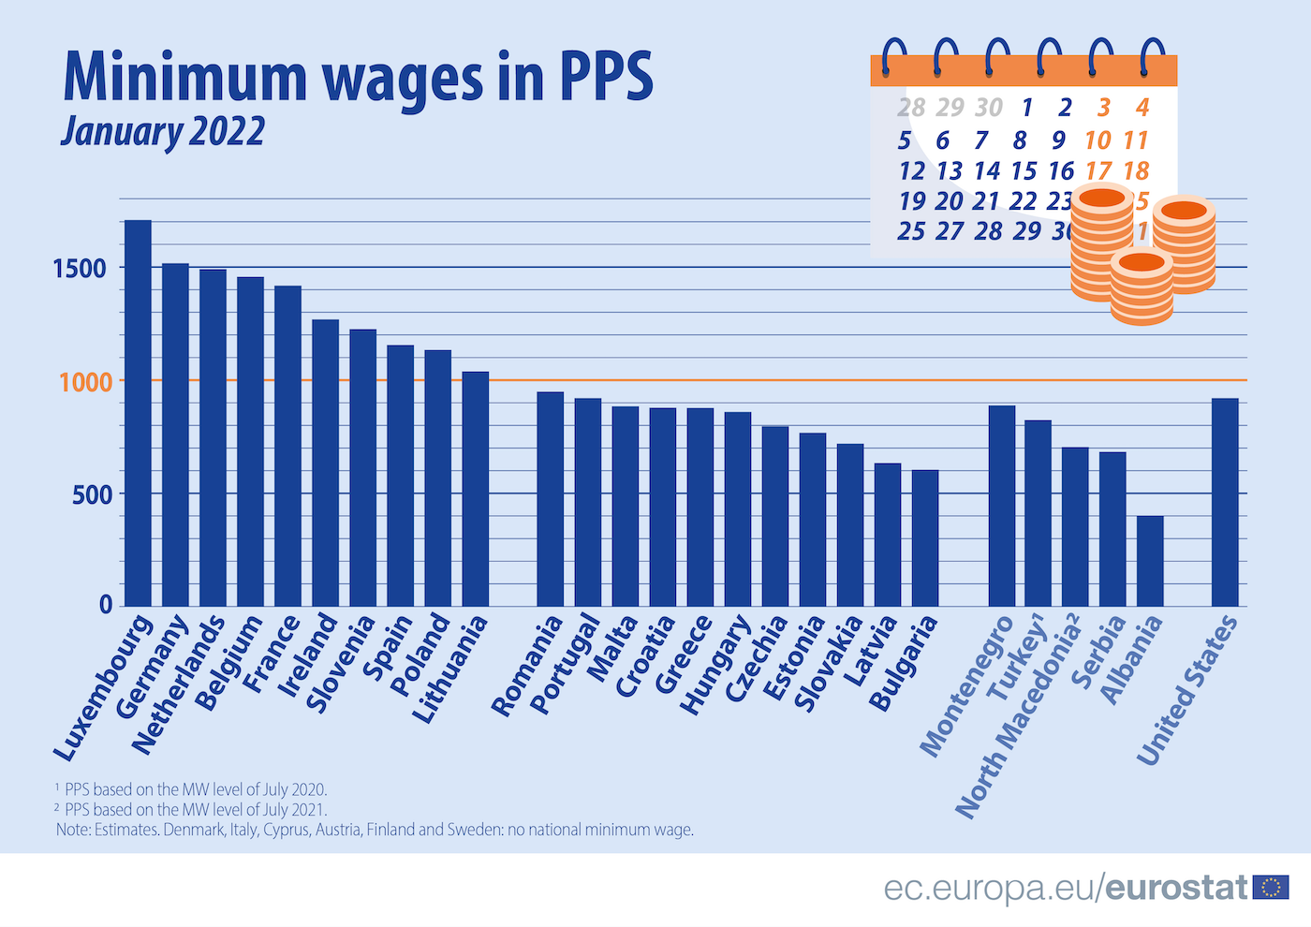
1. POBOLJŠAN ŽIVOTNI STANDARD
NOMINALNI RAST ZARADA
REALNI RAST
ZARADA
+33%
+26%
2022
ŽIVOTNI STANDARD
2021

Slide 27
2. POVOLJNIJE STANJE U KRITERIJUMIMA KONVERGENCIJE
1
2
3
4
Stabilnost finansijskog sektora
Povećanje kreditne aktivnosti
Rekondan iznos depozita

Slide 28
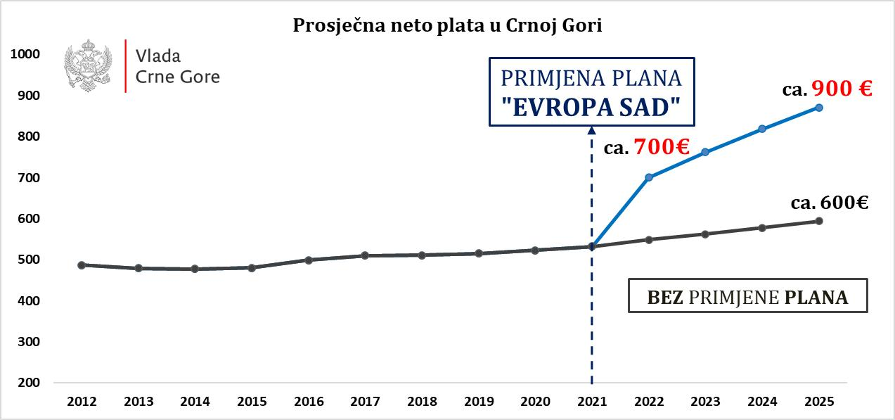
3. UBRZANA KONVERGENCIJA ZARADA
STRATEGIJA DOGOROČNOG UNAPREĐENJA ŽIVOTNOG STANDARDA
EVROPA SAD!
PLAN ZA BUDUĆNOST
POSTIZANJE DINAMIČKE RAVNOTEŽE

Slide 29






4. DINAMIČNIJI DEMOKRATSKI RAZVOJ
2020
2021
SMANJENA KORUPCIJA
67
64
Svjetski rang zemlje
hibridni
režim
(5.77)
nepotpuna
demokratija
(6.02)
UNAPRIJEĐENA DEMOKRATIJA
SPROVEDENE
EKONOMSKE REFORME
6.09
6.17
UNAPRIJEĐENA
PRAVA I SLOBODE
63
67
POBOLJŠAN
INVESTICIONI AMBIJENT
6.4
7

Slide 30
5. VEĆI GODIŠNJI NAPREDAK – TREND I SAMOPROCJENA
30

Slide 32


